Slide 1
공용부 에어컨 필터 청소 작업의뢰서
2026. 04. 17
유앤미시스템

Slide 2
공용부 에어컨 필터 청소 작업의뢰서
1. 공 사 명 : 공용부 에어컨 필터 청소 작업요청서
2. 공사요청일 : 2026년 04월 17일
3. 공사의뢰자 : 유앤미시스템 남해원 소장
4. 공 사 내 용 : 공용부 에어컨 필터 청소(총계 : 32대)
상기 공사에 대한 공사요청을 에스앤아이 코퍼레이션에게 요청 드리오니 필터청소를 완료해 주실 것을 요청 드립니다.
의 뢰 사 진

Slide 3
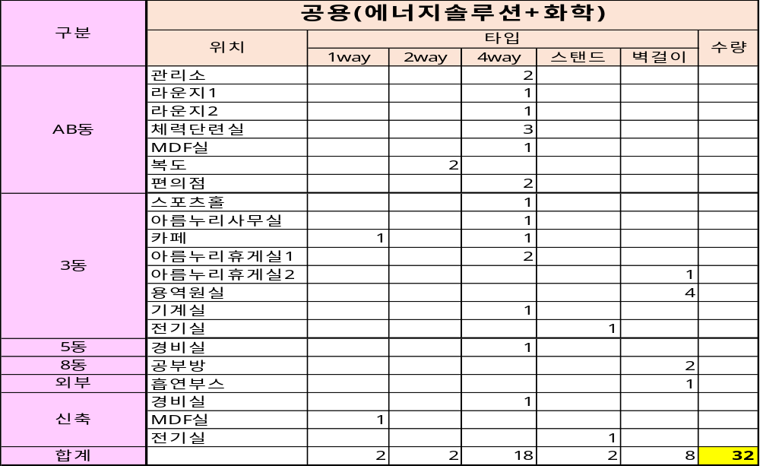
공용부 에어컨 설치 현황

Slide 4
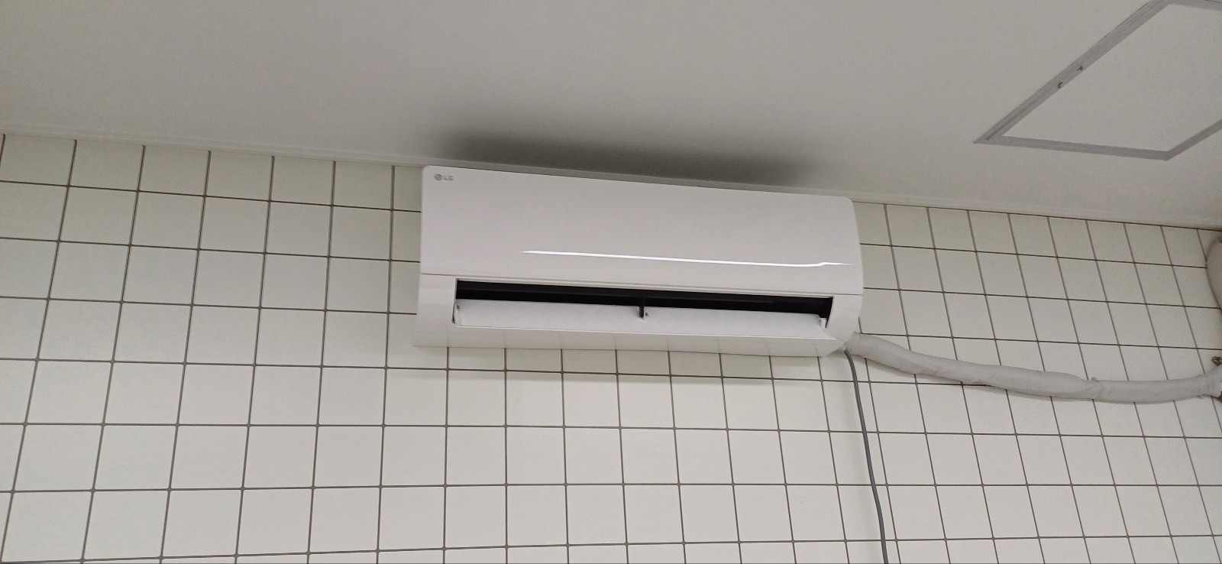
에어컨 필터 (벽걸이)

Slide 5
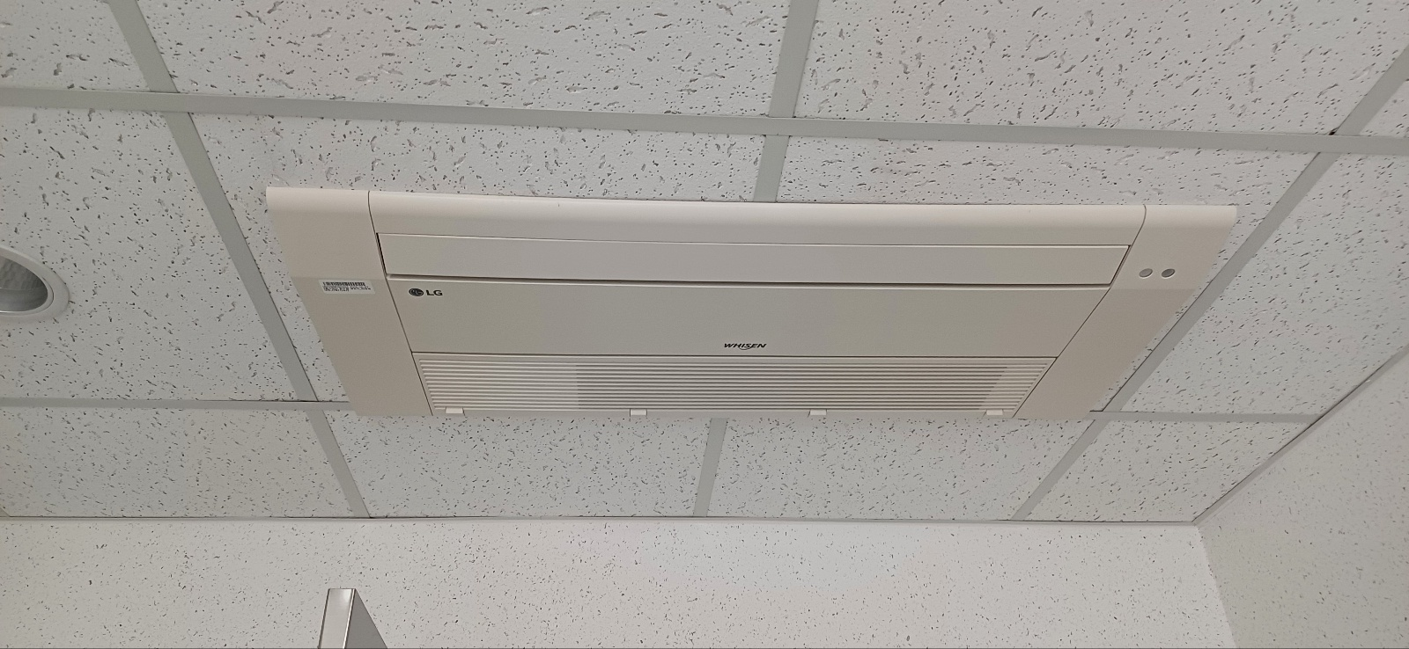
에어컨 필터 (1WAY)

Slide 6
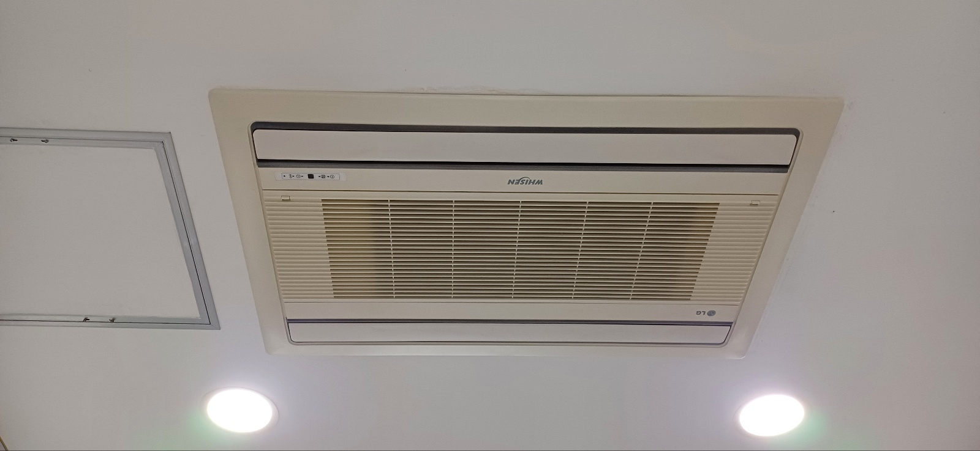
에어컨 필터 (2WAY)

Slide 7
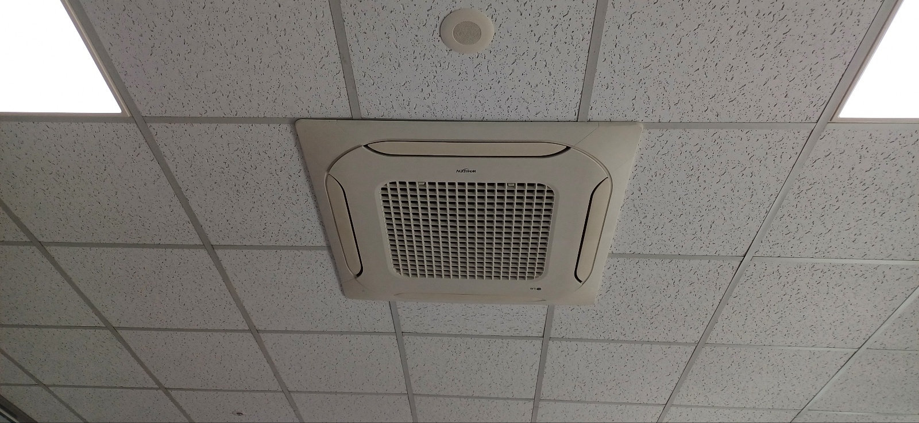
에어컨 필터 (4WAY)

